Slide 1
Το σχολειο του κοσμου

Slide 2
Ποιο είναι το διαπολιτισμικό σχολείο;
Το διαπολιτισμικό σχολείο αποτελείται από μαθητές και δασκάλους από διαφορετικά μέρη του κόσμου, με διαφορετική γλώσσα και διαφορετικό πολιτισμό! Πολλά Ελληνάκια που ζουν στο εξωτερικό πηγαίνουν σε διαπολιτισμικά σχολεία για να μάθουν και τη μητρική τους γλώσσα και να έρχονται σε επαφή με την ελληνική κουλτούρα και τον πολιτισμό μας. Αντίστοιχα και στην Ελλάδα υπάρχουν διαπολιτισμικά σχολεία με παιδιά από πολλές άλλες χώρες.

Slide 3
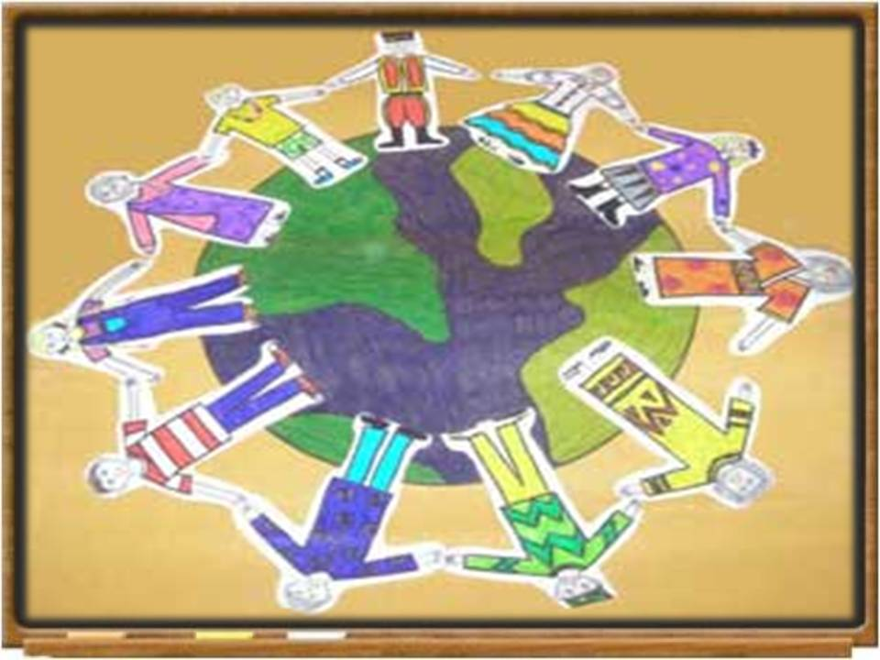
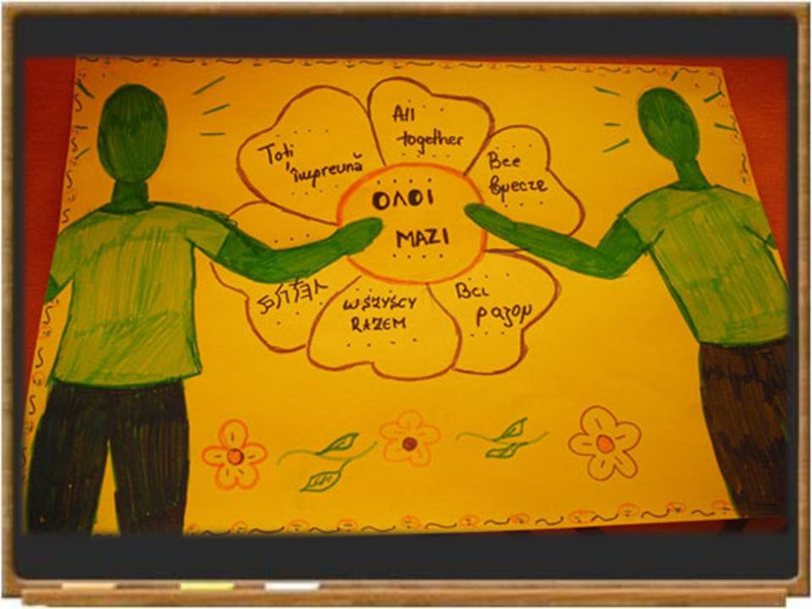
Στα διαπολιτισμικά σχολεία γίνονται μαθήματα σε πολλές γλώσσες και προβάλλονται στοιχεία από όλους τους πολιτισμούς των μαθητών.
Βιντεάκια από διαπολιτισμικά σχολεία
https://www.youtube.com/watch?time_continue=9&v=yNq3cPS1e0s&feature=emb_title
https://www.youtube.com/watch?v=PKNf_-iXO6Q
Σε αυτά τα σχολεία γίνονται δράσεις, όπως η εβδομάδα πολιτισμού, που το παιδί ντύνεται με παραδοσιακές φορεσιές, παίζει τραγούδια του τόπου του με παραδοσιακά όργανα κλπ

Slide 6
Τι το ξεχωριστό έχουν σε αυτό το σχολείο οι μαθητές και οι δάσκαλοι;
Γιατί γίνονται οι παρελάσεις;
Ποιο είναι το πιο σπουδαίο μάθημα που μαθαίνουν αυτά τα παιδιά;

Slide 12
ΑΣΚΗΣΗ- Βρίσκω το υποκείμενο
Με ξάφνιασε ο ερχομός σου.
Διαβάσαμε αρκετές ιστορίες.
Οι παλιοί μας διηγούνται την εμπειρία τους.
Απαγορεύεται η βία στα σχολεία.
Εγώ κι εσύ θα μείνουμε για πάντα φίλοι.

Slide 16
ΑΣΚΗΣΕΙΣ ΣΤΟ ΔΙΑΔΙΚΤΥΟ
http://users.sch.gr/karage/askiseisglossas_d/oristikesantonymies_2.htm
http://users.sch.gr/karage/askiseisglossas_d/oristikesantonymies_3.htm
http://users.sch.gr/karage/askiseisglossas_d/oristikesantonymies_1.htm

Slide 17
Για το σπίτι
Ανάγνωση σελ 36
1 φορά αντιγραφή από την τελευταία παράγραφο του κειμένου το απόσπασμα « Όταν μεγαλώσουμε, κάποιο από μας ίσως γίνουν επιστήμονες, καλλιτέχνες ή αρχηγοί. Τότε, θα κάνουμε σπουδαία πράγματα γιατί έχουμε μάθει το πιο μεγάλο μάθημα στο σχολείο μας: τη χαρά μπορείς να τη δώσεις σε κάθε άνθρωπο είτε έχει σχιστά μάτια είτε στρογγυλά είτε είναι λευκός είτε μαύρος είτε είναι φτωχός είτε πλούσιος!»
Ορθογραφία «Τη χαρά μπορείς να τη δώσεις σε κάθε άνθρωπο είτε έχει σχιστά μάτια είτε στρογγυλά είτε είναι λευκός είτε μαύρος είτε είναι φτωχός είτε πλούσιος.»
Βάζω πλαγιότιτλους δίπλα από κάθε παράγραφο του κειμένου, τους ενώνω και δημιουργώ την περίληψη.
Την άσκηση με την ακροστιχίδα που δεν ολοκληρώσαμε.

